Slide 1
存储器管理
中国海洋大学信息学部
操作系统 Operating System
Memory Management
授课教师：聂婕
niejie@ouc.edu.cn
办公地点：中国海洋大学西海岸信息南楼C305
Notes:
1. 个人介绍；
2. 加入班级群，
3. 助教介绍；

Slide 2
存储器管理
4.1存储器的层次结构
4.2程序的装入和链接
4.3连续分配存储管理方式
4.4对换（Swapping）
4.5分页存储管理方式
4.6分段存储管理方式

Slide 3
存储器管理
4.1存储器的层次结构
4.2程序的装入和链接
4.3连续分配存储管理方式
4.4对换（Swapping）
4.5分页存储管理方式
4.6分段存储管理方式
存储器的种类和使用方式
连续分配存储管理的方法
离散分配存储管理的方法

Slide 4
存储器管理
4.1存储器的层次结构
4.2程序的装入和链接
4.3连续分配存储管理方式
4.4对换（Swapping）
4.5分页存储管理方式
4.6分段存储管理方式
存储器的种类和使用方式
连续分配存储管理的方法
离散分配存储管理的方法

Slide 5
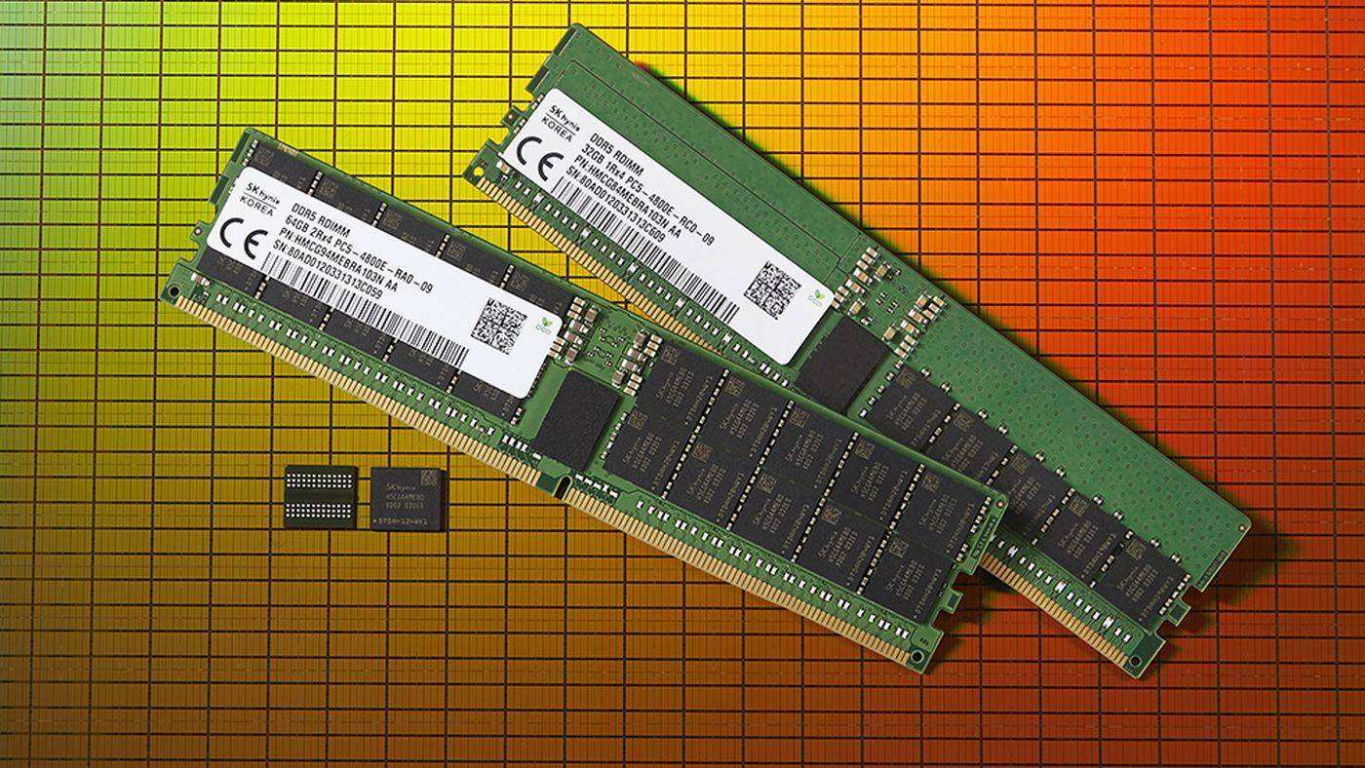
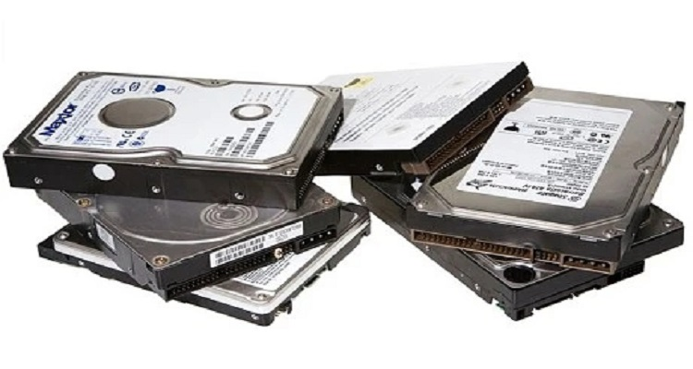
4.1存储器的层次结构
内存
外存
三大区别：
① 可易失性：
② 容量：
③ 速度：

Slide 6
4.1存储器的层次结构
内存
外存
三大区别：
① 可易失性：内存（易失，断电丢失）； 外存（非易失性）
② 容量： 内存容量较小； 外存容量大
③ 速度： 内存速度快； 外存速度慢

Slide 7
4.1存储器的层次结构
内存（本章重点）
外存（存文件，在文件系统讲）
三大区别：
① 可易失性：内存（易失，断电丢失）； 外存（非易失性）
② 容量： 内存容量较小； 外存容量大
③ 速度： 内存速度快； 外存速度慢

Slide 8
4.1存储器的层次结构
Core1
CPU Die
Register
Core2
寄存器
L1-i
L1-d
CPU
L2 Unified
高速缓存
L3 Unified Cache
Memory
主存储器
Memory Controler
I/O Controler
磁盘缓存
PCI-E,SATA...
固定磁盘
Memory
Hard Disk
Storage
可移动存储介质
Disk Cache
Removable Storge

Slide 9
4.1存储器的层次结构
Core1
CPU Die
Register
Core2
寄存器
L1-i
L1-d
CPU
L2 Unified
高速缓存
L3 Unified Cache
Memory
主存储器
Memory Controler
I/O Controler
磁盘缓存
PCI-E,SATA...
固定磁盘
Memory
Hard Disk
Storage
可移动存储介质
Disk Cache
Removable Storge

Slide 10
4.1存储器的层次结构
Core1
CPU Die
Register
Core2
寄存器
L1-i
L1-d
CPU
和CPU计算保持同步，
触发器；
超高速；
造价极高；
L2 Unified
高速缓存
L3 Unified Cache
Memory
主存储器
Memory Controler
I/O Controler
磁盘缓存
PCI-E,SATA...
固定磁盘
Memory
Hard Disk
Storage
可移动存储介质
Disk Cache
Removable Storge

Slide 11
4.1存储器的层次结构
Core1
CPU Die
Register
Core2
寄存器
L1-i
L1-d
CPU
L2 Unified
高速缓存
L3 Unified Cache
Memory
主存储器
Memory Controler
I/O Controler
磁盘缓存
PCI-E,SATA...
固定磁盘
Memory
Hard Disk
Storage
可移动存储介质
Disk Cache
Removable Storge

Slide 12
4.1存储器的层次结构
L1-i 指令缓存；
L1-d 数据缓存；
1ns 32K
L2 高速缓存；
3ns 256K
SRAM(静态RAM)
6个晶体管；稳态0，1
在核内；
Core1
CPU Die
Register
Core2
寄存器
L1-i
L1-d
CPU
L2 Unified
高速缓存
L3 Unified Cache
Memory
主存储器
Memory Controler
I/O Controler
磁盘缓存
PCI-E,SATA...
固定磁盘
Memory
Hard Disk
Storage
可移动存储介质
Disk Cache
Removable Storge

Slide 13
4.1存储器的层次结构
L1-i 指令缓存；
L1-d 数据缓存；
1ns 32K
L2 高速缓存；
3ns 256K
SRAM(静态RAM)
6个晶体管；稳态0，1
在核内；
Core1
CPU Die
Register
Core2
寄存器
L1-i
L1-d
CPU
L2 Unified
高速缓存
L3 高速缓存；
12ns 4M
SRAM(静态RAM)
或者MCDRAM
在核外 但是On-Die；
Die上的所有Core可以共享
L3 Unified Cache
Memory
主存储器
Memory Controler
I/O Controler
磁盘缓存
PCI-E,SATA...
固定磁盘
Memory
Hard Disk
Storage
可移动存储介质
Disk Cache
Removable Storge

Slide 14
4.1存储器的层次结构
L1-i 指令缓存；
L1-d 数据缓存；
1ns 32K
L2 高速缓存；
3ns 256K
SRAM(静态RAM)
6个晶体管；稳态0，1
在核内；
Core1
CPU Die
Register
Core2
寄存器
L1-i
L1-d
CPU
L2 Unified
高速缓存
L3 高速缓存；
12ns 4M
SRAM(静态RAM)
或者MCDRAM
在核外 但是On-Die；
Die上的所有Core可以共享
L3 Unified Cache
Memory
主存储器
Memory Controler
I/O Controler
磁盘缓存
PCI-E,SATA...
固定磁盘
Memory
Hard Disk
Storage
高速缓存介于寄存器和存储器之间，用于缓和CPU和内存之间的速度的矛盾；
利用程序执行的局部性原理；
可移动存储介质
Disk Cache
Removable Storge

Slide 15
4.1存储器的层次结构
Core1
CPU Die
Register
Core2
寄存器
L1-i
L1-d
CPU
L2 Unified
高速缓存
L3 Unified Cache
Memory
主存储器
Memory Controler
I/O Controler
磁盘缓存
PCI-E,SATA...
固定磁盘
Memory
Hard Disk
Storage
可移动存储介质
Disk Cache
Removable Storge

Slide 16
4.1存储器的层次结构
Core1
CPU Die
Register
Core2
寄存器
内存，或称主存
DRAM
65ns
可执行存储器；
进程直接通过Load 或者Store命令进行访问；
CPU
L1-i
L1-d
L2 Unified
高速缓存
L3 Unified Cache
Memory
主存储器
Memory Controler
I/O Controler
磁盘缓存
PCI-E,SATA...
固定磁盘
Memory
Hard Disk
Storage
可移动存储介质
Disk Cache
Removable Storge

Slide 17
4.1存储器的层次结构
Core1
CPU Die
Register
Core2
寄存器
内存，或称主存
DRAM
65ns
可执行存储器；
进程直接通过Load 或者Store命令进行访问；
CPU
L1-i
L1-d
L2 Unified
高速缓存
磁盘缓存，非真实存在的存储；
缓解内存和外存访问速度的差异；
利用虚拟的思想，在内存中开辟磁盘缓存；
将频繁使用的外存数据调入磁盘缓存中；
将需要写入磁盘的数据先写入磁盘缓存中，待CPU空闲时再写入磁盘；
L3 Unified Cache
Memory
主存储器
Memory Controler
I/O Controler
磁盘缓存
PCI-E,SATA...
固定磁盘
Memory
Hard Disk
Storage
可移动存储介质
Disk Cache
Removable Storge

Slide 18
4.1存储器的层次结构
Core1
CPU Die
Register
Core2
寄存器
内存，或称主存
DRAM
65ns
可执行存储器；
进程直接通过Load 或者Store命令进行访问；
CPU
L1-i
L1-d
L2 Unified
高速缓存
磁盘缓存，非真实存在的存储；
缓解内存和外存访问速度的差异；
利用虚拟的思想，在内存中开辟磁盘缓存；
将频繁使用的外存数据调入磁盘缓存中；
将需要写入磁盘的数据先写入磁盘缓存中，待CPU空闲时再写入磁盘；
L3 Unified Cache
Memory
主存储器
Memory Controler
I/O Controler
磁盘缓存
外存，也称辅存
Disk，SSD，Nor，NAND...
通过中断、设备驱动和外设运行；
非可执行存储器；
访问速度较内存相差3个数量级
PCI-E,SATA...
固定磁盘
Memory
Hard Disk
Storage
可移动存储介质
Disk Cache
Removable Storge

Slide 19
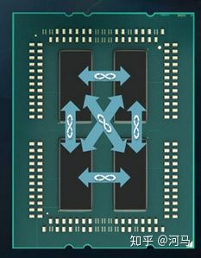
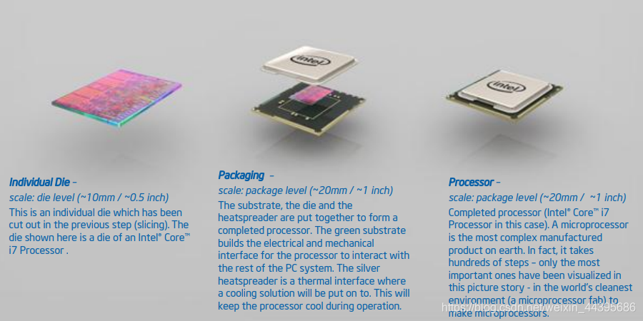
4.1存储器的层次结构
芯片：
CPU Die
AMD的EYPC CPU而言，它的每个CPU Socket由4个CPU Die组成，每个CPU Die中包含有4个CPU内核，如左图所示，黑色的长方形就是die，每一个中有4个core（物理核心），不过看不见。
Core1
Register
Core→Die→Socket
Die：晶圆被刻出来的一块晶片
Core2
L1-i
L1-d
L2 Unified
L3 Unified Cache
Memory Controler
I/O Controler

Slide 20
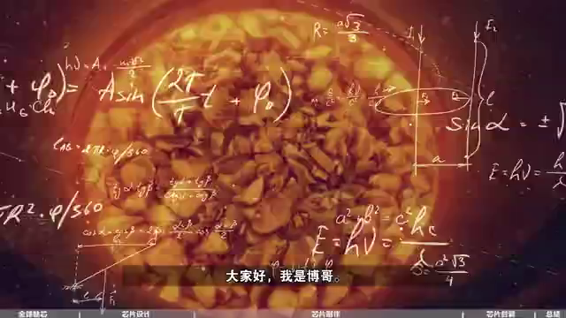
4.1存储器的层次结构
芯片的制造过程(简化
)

Slide 21

4.1存储器的层次结构
光刻机为什么难造
？

Slide 22
存储器管理
4.1存储器的层次结构
4.2程序的装入和链接
4.3连续分配存储管理方式
4.4对换（Swapping）
4.5分页存储管理方式
4.6分段存储管理方式
存储器的种类和使用方式
连续分配存储管理的方法
离散分配存储管理的方法

Slide 23
4.2程序的装入和链接
用户编写的源程序想要在系统中运行，必须经过以下步骤：
Step1.编译
由编译程序（Complier）对用户源程序进行编译，形成若干个目标模块（.obj）;
Step2.链接
由链接程序（Linker）将编译后的一组目标模块以及其所需要的库函数链接在一起形成完整的装入模块（如果静态链接.exe）;
Step3.装入
由装入程序（Loader）将装入模块装入内存;

Slide 24
4.2程序的装入和链接
用户编写的源程序想要在系统中运行，必须经过以下步骤：
Step1.编译
由编译程序（Complier）对用户源程序进行编译，形成若干个目标模块（.obj）;
Step2.链接
由链接程序（Linker）将编译后的一组目标模块以及其所需要的库函数链接在一起形成完整的装入模块（如果静态链接.exe）;
Step3.装入
由装入程序（Loader）将装入模块装入内存;
0
10000
什么是装入？
1000
Load 2500
11000
Load 12500
如果装入内存的起始地址为10000
2500
12500
365
365
5000
15000

Slide 25
4.2程序的装入和链接
用户编写的源程序想要在系统中运行，必须经过以下步骤：
Step1.编译
由编译程序（Complier）对用户源程序进行编译，形成若干个目标模块（.obj）;
Step2.链接
由链接程序（Linker）将编译后的一组目标模块以及其所需要的库函数链接在一起形成完整的装入模块（如果静态链接.exe）;
Step3.装入
由装入程序（Loader）将装入模块装入内存;
0
10000
什么是装入？
1000
Load 2500
11000
Load 12500
装入的本质是将逻辑地址改为物理地址！
如果装入内存的起始地址为10000
2500
12500
365
365
5000
15000

Slide 26
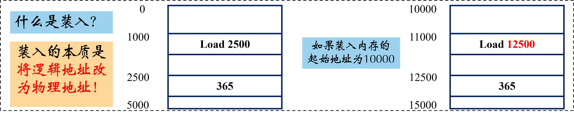
4.2程序的装入和链接
程序装入的方式有三种：
绝对装入方式；程序员明确知道装入内存中的物理地址，整个程序都用绝对地址编码；
可重定位装入方式；程序从零开始编码，装入内存时将逻辑地址改为物理地址，所以一旦装入，就不可以在内存中移动；
动态运行时的装入方式；装入内存时并不改变地址，运行时才将逻辑地址改成物理地址；但是因为运行的时候每次都需要计算，因此需要一个重定位寄存器来保障执行速度；

Slide 27
4.2程序的装入和链接
用户编写的源程序想要在系统中运行，必须经过以下步骤：
Step1.编译
由编译程序（Complier）对用户源程序进行编译，形成若干个目标模块（.obj）;
Step2.链接
由链接程序（Linker）将编译后的一组目标模块以及其所需要的库函数链接在一起形成完整的装入模块（如果静态链接.exe）;
Step3.装入
由装入程序（Loader）将装入模块装入内存;

Slide 28
4.2程序的装入和链接
什么是链接？
将一组独立编址的目标文件合成一个统一编址的目标文件。
0
0
模块A
CALL B;
Return;
模块A
JSR “L”
Return;
L-1
L-1
0
L
模块B
JSR “L+M”;
Return;
模块B
CALL C;
Return;
L+M-1
M-1
L+M
模块C
Return;
0
模块C
Return;
L+M+N-1
N-1

Slide 29
4.2程序的装入和链接
什么是链接？
将一组独立编址的目标文件合成一个统一编址的目标文件。
0
0
模块A
CALL B;
Return;
模块A
JSR “L”
Return;
L-1
L-1
0
L
模块B
JSR “L+M”;
Return;
模块B
CALL C;
Return;
三种链接的方式：
静态链接方式；
装入时动态链接方式；
运行时动态链接方式；
L+M-1
M-1
L+M
模块C
Return;
0
模块C
Return;
L+M+N-1
N-1

Slide 30
4.2程序的装入和链接
三种链接的方式：
静态链接方式；
事先将几个目标模块链接成一个装入模块，以后不再拆开；
需要解决两个问题：
对相对地址进行修改:修改各模块内的相对地址
变换外部调用符号:变成相对地址
0
0
模块A
CALL B;
Return;
模块A
JSR “L”
Return;
L-1
L-1
0
L
模块B
JSR “L+M”;
Return;
模块B
CALL C;
Return;
L+M-1
M-1
L+M
模块C
Return;
0
模块C
Return;
L+M+N-1
这种先进行链接所形成的一个完整的装入模块，又称为可执行文件（.exe）
N-1

Slide 31
4.2程序的装入和链接
三种链接的方式：
静态链接方式；
缺陷：可共享的目标文件需要进行复制，形成多个副本，无法实现单个文件的共享；
静态链接文件是一个整体，如果需要修改，必须对整个文件进行操作；

Slide 32
4.2程序的装入和链接
三种链接的方式：
静态链接方式；
缺陷：可共享的目标文件需要进行复制，形成多个副本，无法实现单个文件的共享；
静态链接文件是一个整体，如果需要修改，必须对整个文件进行操作；
② 装入时的动态链接；
即在装入的过程中（该地址的过程中），如果发现需要链接一个新的目标文件，则发生一个外部模块调用事件，将目标模块装入内存，再去修改相应的地址和外部调用标识；
优势：目标文件都是分散的便于修改；
可以实现对目标文件的共享；

Slide 33
装入时的动态链接：
当前生成的目标模块
装入模块
MAIN
…...
call SEQAM
…...
call SUB 1
…...
读入
MAIN
目标模块库
查找
SEQAM
……
RETURN
链接
SEQAM
查找
目标模块库
SUB 1
……
RETURN
链接
SUB 1

Slide 34
4.2程序的装入和链接
三种链接的方式：
静态链接方式；
缺陷：可共享的目标文件需要进行复制，形成多个副本，无法实现单个文件的共享；
静态链接文件是一个整体，如果需要修改，必须对整个文件进行操作；
② 装入时的动态链接；
即在装入的过程中（该地址的过程中），如果发现需要链接一个新的目标文件，则发生一个外部模块调用事件，将目标模块装入内存，再去修改相应的地址和外部调用标识；
优势：目标文件都是分散的便于修改；
可以实现对目标文件的共享；
缺陷：有些代码根本用不到，例如错误处理

Slide 35
4.2程序的装入和链接
三种链接的方式：
静态链接方式；
缺陷：可共享的目标文件需要进行复制，形成多个副本，无法实现单个文件的共享；
静态链接文件是一个整体，如果需要修改，必须对整个文件进行操作；
② 装入时的动态链接；
即在装入的过程中（该地址的过程中），如果发现需要链接一个新的目标文件，则发生一个外部模块调用事件，将目标模块装入内存，再去修改相应的地址和外部调用标识；
优势：目标文件都是分散的便于修改；
可以实现对目标文件的共享；
缺陷：有些代码根本用不到，例如错误处理
③ 运行时动态链接方式；
运行的过程中需要哪个目标文件，就将哪个文件装入内存进行链接，运行无关的模块不装入，也不链接；
优势：节省空间，提高内存利用率；加速装入过程

Slide 36
存储器管理
4.1存储器的层次结构
4.2程序的装入和链接
4.3连续分配存储管理方式
4.4对换（Swapping）
4.5分页存储管理方式
4.6分段存储管理方式
存储器的种类和使用方式
连续分配存储管理的方法
离散分配存储管理的方法

Slide 37
4.3连续分配存储管理方式
什么是连续分配？
为一个进程分配一个连续的内存空间，广泛应用于60—70年代的OS中，至今仍有使用；
四种连续分配方式
单一连续分配
固定分区分配
动态分区分配
动态重定位分区分配

Slide 38
4.3连续分配存储管理方式
方式一：单一连续分配
把内存分为
系统区和用户区两部分
系统区
仅提供给OS使用
用户区
除系统区以外的全部内存空间，供用户使用

Slide 39
4.3连续分配存储管理方式
方式一：单一连续分配
0
系统区
驻留OS
系统区
系统中断向量等
系统区
驻留OS（1）
OS既可放在内存的低址部分，如图左；也可放在内存的高址部分，如图中；甚至可以放在内存的两端，如图右
通常放在低址部分
每次仅允许放入一个进程；
用户区
用户程序
用户区
用户程序
用户区
用户程序
尚未使用部分
尚未使用部分
尚未使用部分
系统区
驻留OS本身
系统区
驻留OS（2）
512K

Slide 40
4.3连续分配存储管理方式
方式一：单一连续分配
单一连续分配的特点
把整个用户区分配给一个程序使用
实际上，用户区又被分为“使用区”和“空闲区”
由于任何时刻用户区中只有一个程序运行，因此只适用于单道OS
单一连续分配的缺点
由于每次只能有一个程序进入内存，故整个系统的工作效率不高，资源利用率低
若程序比用户区大，那么它就无法运行。即大任务无法在小内存上运行

Slide 41
4.3连续分配存储管理方式
方式二：固定分区分配：最简单的多道程序存储管理
把用户区划分成若干个大小固定的分区
每个分区只放一个进程
因此，有几个分区就允许几个进程并发
当一个分区空闲时，可选择一个新的进程进入那里运行
由于这些区域是在系统启动时划定的，在进程运行过程中，所获得的区域是不能改变的

Slide 42
4.3连续分配存储管理方式
0
方式二：固定分区分配
系统区
驻留OS
20KB
用户区
（尚未分配）
每个区划多大空间
？
简单说就是这样：
40KB
60KB
80KB
100KB
120KB
140KB

Slide 43
4.3连续分配存储管理方式
方式二：固定分区分配
分区大小相等
方法：所有的分区都大小相等
缺点：缺乏灵活性，程序太小时，内存浪费；太大时，又无法装入
应用：控制多个相同的对象 (如工业控制机床、锅炉等)，因为它们所需的内存空间是大小相等的
分区大小不等
目的：克服“分区大小相等”的缺点
方法：把内存划分成多个较小分区、适量中等分区和少量大分区

Slide 44
4.3连续分配存储管理方式
0000
0000
方式二：
固定分区分配
OS
OS
20KB
20KB
8KB
28KB
8KB
40KB
作业1 需14KB
16KB
44KB
60KB
32KB
32KB
76KB
80KB
作业2 需60KB
100KB
64KB
120KB
…
140KB
…
…
256KB
256KB
分区大小相等
分区大小不等

Slide 45
4.3连续分配存储管理方式
方式二：固定分区分配
为实现固定分区分配，通常将分区按大小排列，并在OS中为之建立一张分区说明表, 指出可用于分配的分区数以及每个分区的大小、起始地址及状态。
OS
分区号 | 大小（K） | 起址（K） | 状态
1 | 12 | 20 | 已分配
2 | 32 | 32 | 已分配
3 | 64 | 64 | 已分配
4 | 128 | 128 | 已分配
20K
作业A
32K
作业B
64K
作业C
128K
…
256K

Slide 46
4.3连续分配存储管理方式
申请大小为n的分区
取分区说明表的
第一项
方式二：固定分区分配
Y
表结束吗？
取下一项
N
无法分配
该分区空闲吗？
固定分区
分配算法流程：
N
Y
分区大小≥n
N
Y
显然， 固定分区分配浪费较大
置状态为“已分配”
返回分区号

Slide 47
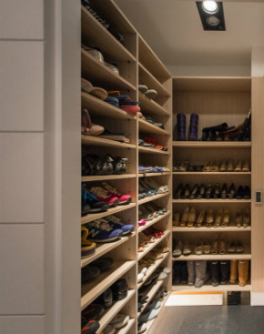
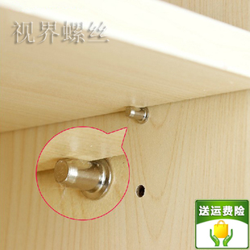
4.3连续分配存储管理方式
方式三：动态分区分配
根据实际进程的需要，为进程动态分配内存空间；

Slide 48
4.3连续分配存储管理方式
方式三：动态分区分配
根据实际进程的需要，为进程动态分配内存空间；
需要解决的问题
数据结构；
分区分配算法；
分区分配和回收操作；

Slide 49
4.3连续分配存储管理方式
需要解决的问题
数据结构；
分区分配算法；
分区分配和回收操作；
空闲分区表
设置一张空闲分区表，用于记录每个空闲分区的情况。注意，只记录空闲分区！！！
始址 | 长度 | 标志
15K | 23K | 未分配
48K | 20K | 未分配
80K | 30K | 未分配
 |  | 空
 |  | 空

Slide 50
4.3连续分配存储管理方式
需要解决的问题
数据结构；
分区分配算法；
分区分配和回收操作；
空闲分区链
将所有空闲分区链接成一个双向链表。注意，只记录空闲分区！！！
前向指针 | N个字节可用 | 后向指针
N + 2 |  | N + 2
0 |  | 0
分区大小
标志位：是否空闲

Slide 51
4.3连续分配存储管理方式
系统运行一段时间后，整个内存将出现许多大小不等的区域，有的被进程占用，有的则因进程退出系统而成为空闲分区
现在假设有一个新进程需进入内存，如何为其选择一个合适的分区？
需要解决的问题
数据结构；
分区分配算法；
分区分配和回收操作；

Slide 52
4.3连续分配存储管理方式
系统运行一段时间后，整个内存将出现许多大小不等的区域，有的被进程占用，有的则因进程退出系统而成为空闲分区
现在假设有一个新进程需进入内存，如何为其选择一个合适的分区？
有四种顺序分区分配算法：
首次适应算法(FF)
循环首次适应算法
最佳适应算法
最坏适应算法
有一种基于索引搜索的算法
伙伴系统
需要解决的问题
数据结构；
分区分配算法；
分区分配和回收操作；

Slide 53
4.3连续分配存储管理方式
分配操作：
需要解决的问题
数据结构；
分区分配算法；
分区分配和回收操作；
设进程请求的分区大小： u.size
每个空闲分区大小： m.size
最小不可分割大小： size
if m.size – u.size <= size
说明该分区剩下的太小了，可不再分割，把整个分区都分配
else
从空闲分区中把u.size大小的地方分配出去，余下的创建新分区，仍留在空闲分区表(链)里

Slide 54
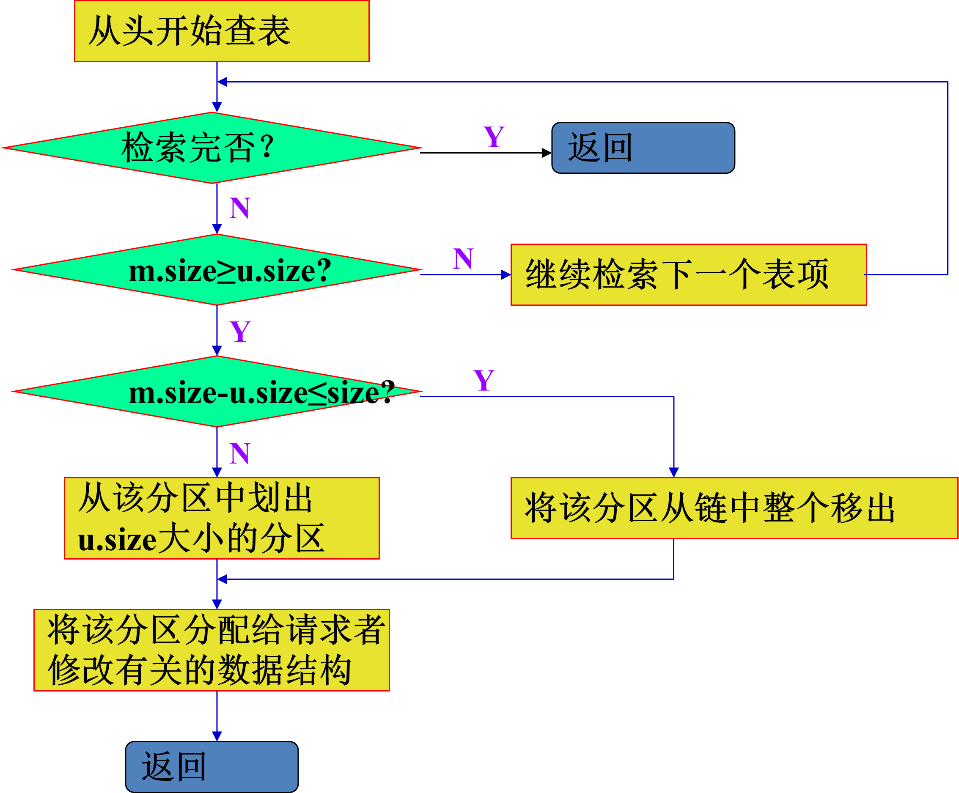
4.3连续分配存储管理方式
分配操作：
需要解决的问题
数据结构；
分区分配算法；
分区分配和回收操作；

Slide 55
分配的具体过程
0 K
始址 | 长度 | 标志
0 K | 128 K | 未使用
20 K
最小不可分割大小：8 K
Word 20 K
128 K

Slide 56
分配的具体过程
0 K
始址 | 长度 | 标志
Word 20 K
20 K | 108 K | 未使用
20 K
50 K
最小不可分割大小：8 K
浏览器 30 K
128 K

Slide 57
分配的具体过程
0 K
始址 | 长度 | 标志
Word 20 K
50 K | 78 K | 未使用
20 K
浏览器 30 K
50 K
最小不可分割大小：8 K
守望先锋 40 K
90 K
128 K

Slide 58
分配的具体过程
0 K
始址 | 长度 | 标志
Word 20 K
90 K | 38 K | 未使用
20 K
浏览器 30 K
50 K
守望先锋 40 K
最小不可分割大小：8 K
90 K
128 K

Slide 59
分配的具体过程
0 K
始址 | 长度 | 标志
Word 20 K
20 K | 30 K | 未使用
90 K | 38 K | 未使用
20 K
30 K
50 K
守望先锋 40 K
最小不可分割大小：8 K
计算器 10 K
90 K
128 K

Slide 60
分配的具体过程
0 K
始址 | 长度 | 标志
Word 20 K
30 K | 20 K | 未使用
90 K | 38 K | 未使用
20 K
计算器 10 K
30 K
50 K
守望先锋 40 K
最小不可分割大小：8 K
暴风影音 31 K
90 K
128 K

Slide 61
分配的具体过程
0 K
始址 | 长度 | 标志
Word 20 K
30 K | 20 K | 未使用
90 K | 38 K | 未使用
30 K | 20 K | 未使用
20 K
计算器 10 K
30 K
50 K
守望先锋 40 K
最小不可分割大小：8 K
90 K
38K - 31K = 7K < 8K
暴风影音 31 K
剩余分区（7K）过小
整体分配
128 K

Slide 62
4.3连续分配存储管理方式
回收操作：
当一个进程终止时，OS必须回收它所占用且未释放的所有空间，以便供其他请求者使用；
一个回收的分区在插入到空闲链 (表)中时，与其他空闲分区存在四种邻接情况
回收区与插入点的前一个空闲分区F₁相邻接
回收区与插入点的后一个空闲分区F₂相邻接
回收区同时与插入点的前、后两个分区相邻接
回收区既不与F₁邻接，也不与F₂邻接
需要解决的问题
数据结构；
分区分配算法；
分区分配和回收操作；
回收区
指针
F₁
F₂

Slide 63
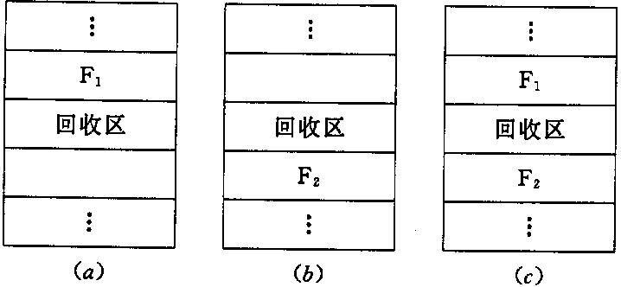
4.3连续分配存储管理方式
两区合并，回收区首址
为新空闲分区的首址，
大小为二者之和
三区合并，修改F1大小，取消F2
两区合并，修改F1的大小
(d) 回收区与任何空闲分区不相邻
单独建一个空闲分区项
F1
F1
新空闲区

Slide 64
4.3连续分配存储管理方式
需要解决的问题
数据结构；
分区分配算法；
分区分配和回收操作；
回收操作：
F1
WORD
F1
WORD
QQ
QQ
QQ
QQ
IE
F2
F2
PPT
F1
WORD
F1
WORD
F2
FX
IE
PPT

Slide 65
4.3连续分配存储管理方式
首次适应算法(FF)
需要解决的问题
数据结构；
分区分配算法；
分区分配和回收操作；
基本思想（以空闲分区链为例）
以地址递增次序链接空闲分区
从链首开始查找，找到第一个满足请求大小的分区，从中划出请求大小的空间，余下的仍留在链中（一般从低地址开始划分）
优点
保留了大分区
缺点
低地址不断被划分，会留下很多难以利用的小空闲分区，下次查找会浪费时间（想想单词本）

Slide 66
4.3连续分配存储管理方式
首次适应算法(FF)
需要解决的问题
数据结构；
分区分配算法；
分区分配和回收操作；
例：
19k
指针
10k
60k
90k
20k
41k
有4块空闲分区(从低地址→高地址)
来了一个需要19K内存的新进程后的情况？

Slide 67
4.3连续分配存储管理方式
② 循环首次适应算法(FF)
需要解决的问题
数据结构；
分区分配算法；
分区分配和回收操作；
基本思想-由FF算法演变
从上次找到的空闲分区的下一个空闲分区查找
需设置起始查找指针，以指示下次从哪开始查找
优点
使空闲分区均匀分布
缺点
缺乏大的空闲分区

Slide 68
4.3连续分配存储管理方式
② 循环首次适应算法(FF)
需要解决的问题
数据结构；
分区分配算法；
分区分配和回收操作；
例：
19k
指针
10k
60k
90k
20k
41k
8k
33k
有4块空闲分区(从低地址→高地址)
来了一个需要19K内存的新进程后的情况？
又来了一个需要8K内存的新进程的情况？

Slide 69
4.3连续分配存储管理方式
③ 最佳适应算法
需要解决的问题
数据结构；
分区分配算法；
分区分配和回收操作；
基本思想
找能满足分配的最小空闲分区
这要求分区按容量 递增 顺序排列
优点
避免“大材小用”
缺点
每次分割下的空闲分区总是最小的，难以利用

Slide 70
4.3连续分配存储管理方式
③ 最佳适应算法
需要解决的问题
数据结构；
分区分配算法；
分区分配和回收操作；
例：
指针
14k
5k
20k
60k
90k
6k
有4块空闲分区(从小分区→大分区)
来了一个需要14K内存的新进程后的情况？

Slide 71
4.3连续分配存储管理方式
④ 最坏适应算法
需要解决的问题
数据结构；
分区分配算法；
分区分配和回收操作；
基本思想
找能满足分配的最大空闲分区
这要求分区按容量 递减 顺序排列
优点
空闲分区不至于太小，产生碎片的可能性小
缺点
缺乏大的空闲分区
对中小作业有利，同时查找效率较高

Slide 72
4.3连续分配存储管理方式
⑤ 伙伴系统
Linux的内存管理机制
需要解决的问题
数据结构；
分区分配算法；
分区分配和回收操作；

Slide 73
伙伴系统
Buddy System

Slide 74
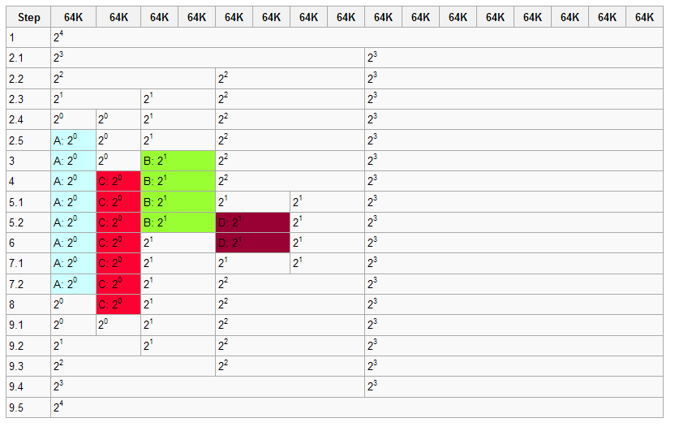
连续分配的一种 Linux的内存管理机制
伙伴系统的宗旨就是用最小的内存块来满足内核的对于内存的请求。
在最初，只有一个块，也就是整个内存，假如为1M大小，而允许的最小块为64K。
那么当我们申请一块200K大小的内存时，
1.先将1M的块分裂成两等分，各为512K，这两分之间的关系就称为伙伴，
2.然后再将第一个512K的内存块分裂成两等分，各256K，将第一个256K的内存块分配给 进程，这样就是一个分配的过程。

Slide 75
连续分配的一种 Linux的内存管理机制
伙伴系统的宗旨就是用最小的内存块来满足内核的对于内存的请求。
在最初，只有一个块，也就是整个内存，假如为1M大小，而允许的最小块为64K。
那么当我们申请一块200K大小的内存时，
1.先将1M的块分裂成两等分，各为512K，这两分之间的关系就称为伙伴，
2.然后再将第一个512K的内存块分裂成两等分，各256K，将第一个256K的内存块分配给 进程，这样就是一个分配的过程。

Slide 76
连续分配的一种 Linux的内存管理机制
伙伴系统的宗旨就是用最小的内存块来满足内核的对于内存的请求。
在最初，只有一个块，也就是整个内存，假如为1M大小，而允许的最小块为64K。
那么当我们申请一块200K大小的内存时，
1.先将1M的块分裂成两等分，各为512K，这两分之间的关系就称为伙伴，
2.然后再将第一个512K的内存块分裂成两等分，各256K，将第一个256K的内存块分配给 进程，这样就是一个分配的过程。
在最坏的条件下，可能对$2^{k}$的区域分割$k次，才能获得所需分区$

Slide 77
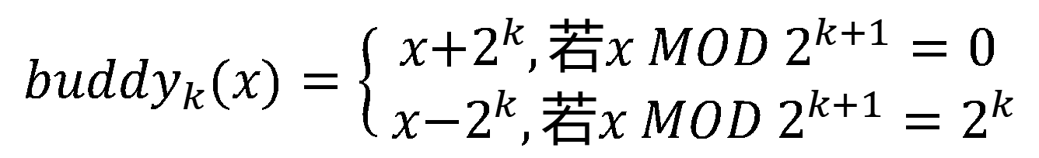
连续分配的一种 Linux的内存管理机制
伙伴系统的宗旨就是用最小的内存块来满足内核的对于内存的请求。
回收时，需要找出该内存块的伙伴块，看是否空闲，如果空闲，则合并回收；
$${buddy}_{k}(x)=\left\{\begin{matrix}x{+2}^{k},若x MOD 2^{k+1}=0 \\ x{−2}^{k},若x MOD 2^{k+1}=2^{k}\end{matrix}\right.$$

Slide 78
连续分配的一种 Linux的内存管理机制
1 初始化时，系统拥有1M的连续内存，允许的最小的内存块为64K，图中白色的部分为空闲的内存块，着色的代表分配出去了得内存块。

Slide 79
连续分配的一种 Linux的内存管理机制
1 初始化时，系统拥有1M的连续内存，允许的最小的内存块为64K，图中白色的部分为空闲的内存块，着色的代表分配出去了得内存块。
2 程序A申请一块大小为34K的内存，对应的order为0，即2^0=1个最小内存块
2.1 系统中不存在order 0(64K)的内存块，因此order 4(1M)的内存块分裂成两个order 3的内存块(512K)
2.2 仍然没有order 0的内存块，因此order 3的内存块分裂成两个order 2的内存块(256K)
2.3 仍然没有order 0的内存块，因此order 2的内存块分裂成两个order 1的内存块(128K)
2.4 仍然没有order 0的内存块，因此order 1的内存块分裂成两个order 0的内存块(64K)
2.5 找到了order 0的内存块，将其中的一个分配给程序A，现在伙伴系统的内存为一个order 0的内存块，一个order1的内存块，一个order 2的内存块以及一个order 3的内存块

Slide 80
连续分配的一种 Linux的内存管理机制
1 初始化时，系统拥有1M的连续内存，允许的最小的内存块为64K，图中白色的部分为空闲的内存块，着色的代表分配出去了得内存块。
3 程序B申请一块大小为66K的内存，对应的order为1，即2^1=2个最小内存块，由于系统中正好存在一个order 1的内存块，所以直接用来分配

Slide 81
连续分配的一种 Linux的内存管理机制
1 初始化时，系统拥有1M的连续内存，允许的最小的内存块为64K，图中白色的部分为空闲的内存块，着色的代表分配出去了得内存块。
4程序C申请一块大小为35K的内存，对应的order为0，同样由于系统中正好存在一个order 0的内存块，直接用来分配

Slide 82
连续分配的一种 Linux的内存管理机制
1 初始化时，系统拥有1M的连续内存，允许的最小的内存块为64K，图中白色的部分为空闲的内存块，着色的代表分配出去了得内存块。
5 程序D申请一块大小为67K的内存，对应的order为1
5.1 系统中不存在order 1的内存块，于是将order 2的内存块分裂成两块order 1的内存块
5.2 找到order 1的内存块，进行分配

Slide 83
连续分配的一种 Linux的内存管理机制
1 初始化时，系统拥有1M的连续内存，允许的最小的内存块为64K，图中白色的部分为空闲的内存块，着色的代表分配出去了得内存块。
6 程序B释放了它申请的内存，即一个order 1的内存块

Slide 84
连续分配的一种 Linux的内存管理机制
1 初始化时，系统拥有1M的连续内存，允许的最小的内存块为64K，图中白色的部分为空闲的内存块，着色的代表分配出去了得内存块。
7 程序D释放了它申请的内存
7.1 一个order 1的内存块回收到内存当中
7.2由于该内存块的伙伴也是空闲的，因此两个order 1的内存块合并成一个order 2的内存块

Slide 85
连续分配的一种 Linux的内存管理机制
1 初始化时，系统拥有1M的连续内存，允许的最小的内存块为64K，图中白色的部分为空闲的内存块，着色的代表分配出去了得内存块。
8 程序A释放了它申请的内存，即一个order 0的内存块

Slide 86
连续分配的一种 Linux的内存管理机制
1 初始化时，系统拥有1M的连续内存，允许的最小的内存块为64K，图中白色的部分为空闲的内存块，着色的代表分配出去了得内存块。
9 程序C释放了它申请的内存
9.1 一个order 0的内存块被释放
9.2 两个order 0伙伴块都是空闲的，进行合并，生成一个order 1的内存块m
9.3 两个order 1伙伴块都是空闲的，进行合并，生成一个order 2的内存块
9.4 两个order 2伙伴块都是空闲的，进行合并，生成一个order 3的内存块
9.5 两个order 3伙伴块都是空闲的，进行合并，生成一个order 4的内存块

Slide 87
4.3连续分配存储管理方式
方式四：动态可重定位分区分配
动态分区分配方式存在的问题：
程序必须装入连续的空间中，如果系统只剩若干小分区，即使其总和大于程序，也无法分配，这些难以利用的小分区称为零头(碎片)。
如何解决该问题？
紧凑(拼凑)
原理：将各程序移动位置并拼凑到一起，从而使小分区组成一个大分区，供新程序使用

Slide 88
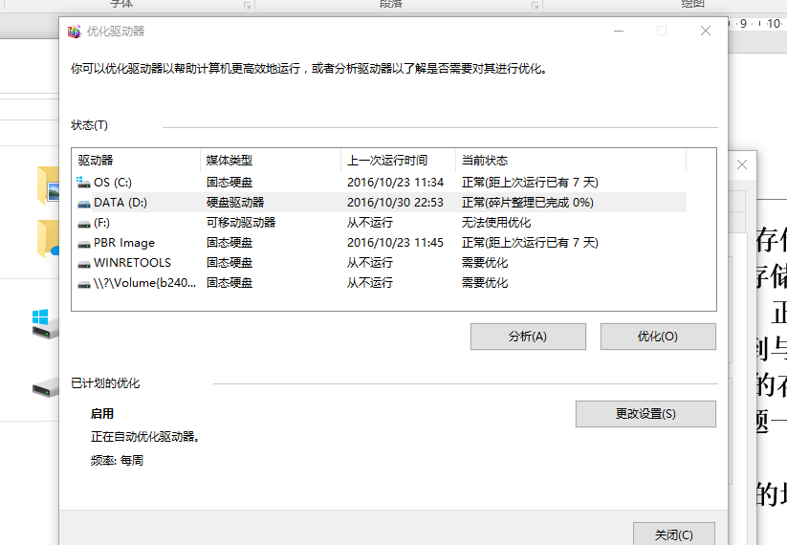
4.3连续分配存储管理方式
方式四：动态可重定位分区分配
动态分区分配方式存在的问题：
程序必须装入连续的空间中，如果系统只剩若干小分区，即使其总和大于程序，也无法分配，这些难以利用的小分区称为零头(碎片)。
如何解决该问题？
实质是碎片整理；

Slide 89
4.3连续分配存储管理方式
方式四：动态可重定位分区分配
0
20K
256K
操作系统
程序1(18K)
12K
程序3(24K)
16K
程序4(46K)
10K
程序2(40K)
12K
程序5(50K)
8K
0
20K
256K
操作系统
程序1(18K)
程序3(24K)
程序4(46K)
程序2(40K)
程序5(50K)
空白区58K
把一个程序从一个存储区域移动到另一个存储区域所发生的问题，正如把一个程序装入到与它地址空间不 一致的存储空间所引起的问题一样，需要对程序中涉及的地址进行修改；
紧凑前
紧凑后

Slide 90
4.3连续分配存储管理方式
方式四：动态可重定位分区分配
动态可重定位技术
存储空间
0
1K
1124 Load AX,500
1524 Y
2K
512K
程序在内存中仍使用相对地址，通过重定位寄存器（硬件）计算绝对地址
程序移动后，只要改变重定位寄存器中的内容即可
地址空间
0
100 Load AX,500
500 Y
1K
重定位寄存器
1K
有效地址
500
⊕
处理机
内存

Slide 91
4.3连续分配存储管理方式
请求分配一个大小为n的分区
方式四：动态可重定位分区分配
动态可重定位算法
有大于n的
空闲区吗？
是
分配分区并
修改数据结构
返回一个
分区号
与动态分区分配算法类似，区别在于：
增加了紧凑功能，
当找不到足够大的分区时，进行紧凑
否
空闲区的总和
≥n吗？
否
此刻已经
无法分配
一个分区
是
紧缩内存并相应地修改数据结构
(得到一个完整的空闲区≥n)

Slide 92
存储器的管理
4.1存储器的层次结构
4.2程序的装入和链接
4.3连续分配存储管理方式
4.4对换（Swapping）
4.5分页存储管理方式
4.6分段存储管理方式
存储器的种类和使用方式
连续分配存储管理的方法
离散分配存储管理的方法

Slide 93


4.4对换（Swapping）

Slide 94
4.4对换（Swapping）
回忆一下：
中级调度
又称内存调度。
调度对象：进程（Process）
目标：提高内存的利用率和系统的吞吐量；
内存紧张时，将暂时不能运行的进程调至外存；内存空闲时，将具备运行条件的进程重新调入内存；【第四章、五章存储器管理时会具体介绍】
中级调度运行频率介于高级和低级之间，所以又称中程调度。

Slide 95
4.4对换（Swapping）
什么是对换？
在早期，为了克服内存不足而采取的另一种措施，称为对换技术。
是提高内存利用率的有效措施；
最早用在UNIX中，Windows也采用这种对换技术；
广义地说，所谓对换就是把暂时不用的程序及其数据的部分或全部从内存移到外存上，便腾出必要的空间；接着把指定的程序或数据从外存读到内存中，让其在系统上运行

Slide 96
4.4对换（Swapping）
内存中的进程大量被阻塞
外存中的作业无法执行
作业A
OS
作业B
进程A（Word）：
等待打印机
对换
进程B（迅雷）：
等待网络通信
作业C
进程C（计算器）：
等待用户输入
作业D
……

Slide 97
4.4对换（Swapping）
两种对换方式
整体对换(进程对换)
以整个进程为单位，广泛用于分时系统
目的
解决内存紧张问题，提高内存利用率
部分对换
(页面对换、分段对换)
以“页”、“段”为单位
目的
支持虚拟存储

Slide 98
4.4对换（Swapping）
对换空间是什么？怎么管理？
在具有对换功能的OS中，通常把外存分为文件区和对换区。
前者用于存放文件，由于通常的文件都是较长久地驻留在外存上，故对文件区管理的主要目标，是提高文件存储空间的利用率。为此，系统采取离散分配方式。
后者用于存放从内存换出的进程，由于这些进程在对换区中驻留的时间是短暂的，而对换操作又较频繁，故对换空间管理的主要目标，则是提高进程的换入、换出速度。为此，所应采取的管理策略是用连续分配方式，较少考虑外存中的碎片问题。

Slide 99
4.4对换（Swapping）
文件区
占用大部分磁盘
文件长期驻留
访问频率较低
更看重存储空间利用率
采用离散分配方式
对换区
占用小部分磁盘
存储内容驻留时间短
操作频率高
更看重访问速度
采用连续分配方式

Slide 100
4.4对换（Swapping）
由于对换区采用连续分配方式，因此对于对换区的管理，也采用和内存动态分区分配的管理策略，设计空闲分区表或者空闲分区链
在空闲分区表中，每个表项应包含对换区首址及其大小，其单位是盘块号和盘块数。
对换区中空闲盘块的分配和回收也采用和内存动态分区相同的管理策略；
F1
WORD
F1
WORD
QQ
QQ
QQ
QQ
IE
F2
F2
PPT
F1
WORD
F1
WORD
F2
FX
IE
PPT

Slide 101
4.4对换（Swapping）
进程的换出：
首先选择处于阻塞状态且优先级最低的进程作为换出进程，将其程序和数据存到对换区
若传送过程未出现错误，便可回收它所占用的内存，并对它的PCB作相应的修改
进程的换入：
OS定时查看所有进程的状态，从中找出“就绪”但已换出的进程，将换出时间最久(磁盘上) 的进程作为换入进程，将之换入直至已无可换入或无可换出的进程为止

Slide 102
存储器管理
4.1存储器的层次结构
4.2程序的装入和链接
4.3连续分配存储管理方式
4.4对换（Swapping）
4.5分页存储管理方式
4.6分段存储管理方式
存储器的种类和使用方式
连续分配存储管理的方法
离散分配存储管理的方法

Slide 103
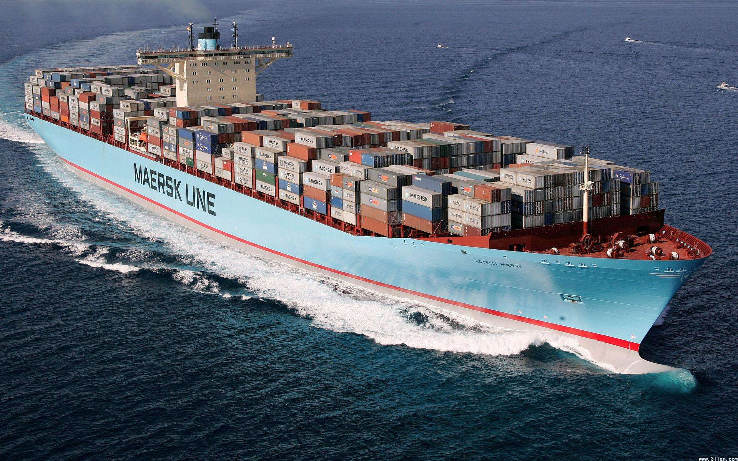
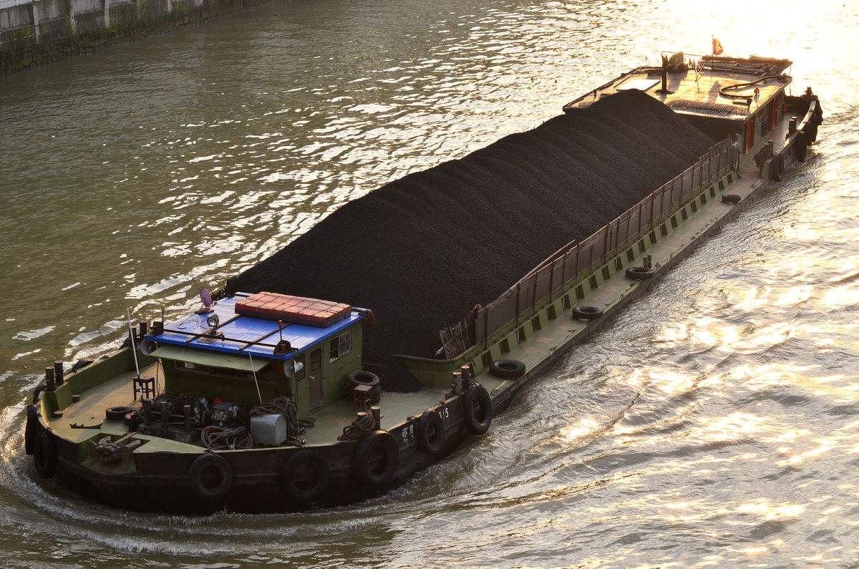
4.5分页存储管理方式
连续分配方式的缺陷：程序必须装入连续的空间中，导致进程中的空间碎片太多；虽然紧凑（重定位）技术能够解决碎片的问题，但是其消耗代价高，不适合频繁的使用，因此，连续分配方式很难提升内存的利用率；
所以，引入离散分配方式

Slide 104
4.5分页存储管理方式
离散分配存储管理方式
如果允许进程在不连续的空间里运行，就无需紧凑了....
三种离散分配存储管理方式
分页存储管理方式
分段存储管理方式
段页式存储管理方式

Slide 105
4.5分页存储管理方式
基本概念
页面和物理块（存储块）
把进程的逻辑地址空间分成若干大小相等的片，称之为页面或页，编号从0开始
把内存的存储空间也分成与页相同大小的片，这些片称为(物理)块或页框，编号从0开始
在为进程分配空间时，总是以块为单位
说明
每一页的页内地址相对于0开始
调度时，必须把进程的所有页一次性装入到内存的块中

Slide 106
引入分页存储后，原本无法连续装入内存的大程序就可以分散的方式装入
int main()
{
int a = 5;
int b = 3;
int c = 0;
c = a + b;
……
return 0;
}
Word
Word
Chrome
Chrome
Page1
Page2
迅雷
迅雷
Page3
Page4
Page5

Slide 107
4.5分页存储管理方式
基本概念
0
0
分配内存时，以块为单位，可以将进程的若干页分别装入到不相邻的块中
进程的最后一页往往装不满一块，形成了不可利用的碎片，称之为“页内碎片”
页（块）大小的选择是一个关键问题；
1
1
2
2
3
3
4
进程(页)
5
内存(块)

Slide 108
4.5分页存储管理方式
基本概念
页（块）大小的选择
0
0
如果页面较小，虽然可使内存碎片小，从而减少了碎片的总空间，有利于提高内存利用率；但也会使每个进程要求较多的页面，导致过长的页表占用大量内存
如果页面较大，虽然可减少页表长度，但又会使页内碎片增大
页面的大小通常在512B～4KB，
但总是2的幂
1
1
2
2
3
3
4
进程(页)
5
内存(块)

Slide 109

4.5分页存储管理方式
地址结构
在分页系统中，由于每一页内的地址都是从0开始的，程序中的地址便由“页号”和“页内地址(位移量)”两部分组成：
页号P 位移量W
访问数据时，程序需要指出：该数据位于第几页，以及从该页开头算起的第几个字节位置上

Slide 110
4.5分页存储管理方式
地址结构
页面映射的计算：
某分页地址中的地址结构如下(32位地址)：
最多2²⁰=1M个页面
每页大小2¹²=4K
31
12
11
0
页号P | 位移量W

Slide 111
4.5分页存储管理方式
地址结构
页面映射的计算：
对某种特定机器，其地址结构是一定的，若给定一个逻辑地址空间中的地址A，页面的大小为L，则页号P和页内地址d可按下式求得：

Slide 112
4.5分页存储管理方式
地址结构
第 0 页
在哪个页面？
P = INT [A/L]
= INT [2170/1K]
= INT [2170/1024]
= 2
第 1 页
地址：2170
第 2 页
d = 122
在第2页的哪个位置？
d = [A] MOD L
= 2170 MOD 1K
= 2170 MOD 1024
= 122
第 3 页
页大小 L=1K

Slide 113
4.5分页存储管理方式
地址结构
例：设每一页大小为1K字节, 逻辑地址为(122433)₁₀ ，问该地址对应的页号和偏移量各是多少？

Slide 114
4.5分页存储管理方式
地址结构
例：设每一页大小为1K字节, 逻辑地址为(122433)₁₀ ，问该地址对应的页号和偏移量各是多少？
所以，页内偏移量占10个比特
页的大小：1K=2¹⁰
(122433)₁₀ ＝ (1DE41)₁₆
＝ 1D 1110 41
所以，页号为(119)₁₀ , 位移量为(577)₁₀
(111,0111) ₂
(10,0100,0001)₂

Slide 115
4.5分页存储管理方式
分页式存储管理所需要的数据结构：页表
OS为每个进程建立一张页表
页表的作用是保存页号和块号的对应关系
页表在进程装入内存时，由OS建立

Slide 116
4.5分页存储管理方式
地址变换机构
用于解决“如何将逻辑地址转变为物理地址”的问题
逻辑地址转变为物理地址称为 “重定位”
基本任务:借助页表，将页号转变为物理块号
页表的功能本应由一组专门的寄存器实现，但造价太高
所以，页表通常保存在系统区里
页表的首地址和长度(即有多少个表项)则保存在进程的PCB中
进程被调度执行时，这两项便被取出，并调入页表寄存器(PTR)中

Slide 117
4.5分页存储管理方式
页表寄存器
地址变换机构
越界中断
逻辑地址
页表始址
页表长度
因为页表存储在内存中，这使得每次访问一个数据，必须访问两次内存：
一次是访问页表：确定数据所在的物理地址
另一次才是访问真正的数据
效率拉跨了
>
页号（3）
页内地址
+
页号
块号
0
94
1
2
3
b
页表
物理地址

Slide 118
4.5分页存储管理方式
地址变换机构：快表
增设一个具有并行查寻能力的特殊高速缓冲寄存器，用于存放当前访问的那些表项；利用硬件（寄存器）存储页表；
这个高速缓存在IBM系统中取名为快表(TLB)，又称为联想存储器

Slide 119
4.5分页存储管理方式
地址变换机构
具有快表
的地址变换
方式：
页表寄存器
越界中断
页表始址
页表长度
逻辑地址L
>
页号（3）
页内地址
+
页号
块号
页号
块号
输入寄存器
0
78
3
b
1
2
3
b
快表
页表
物理地址

Slide 120
存储器管理
4.1存储器的层次结构
4.2程序的装入和链接
4.3连续分配存储管理方式
4.4对换（Swapping）
4.5分页存储管理方式
4.6分段存储管理方式
存储器的种类和使用方式
连续分配存储管理的方法
离散分配存储管理的方法

Slide 121
4.6分段存储管理方式
什么是分段？
分段存储也是离散分配内存存储的一种方式，和分页不同的是，分页是按照统一的大小划分用户程序，而分段则是程序员对程序进行的划分（一般会按照逻辑功能的不同进行划分），因此每个段的大小是不同的。
分页
为了提高内存的利用率
仅根据系统定义的页和块的大小对程序进行拆分
分段
满足用户（程序猿）在编程方面的需求
根据程序的逻辑
把程序拆分成大
小不一的部分

Slide 122
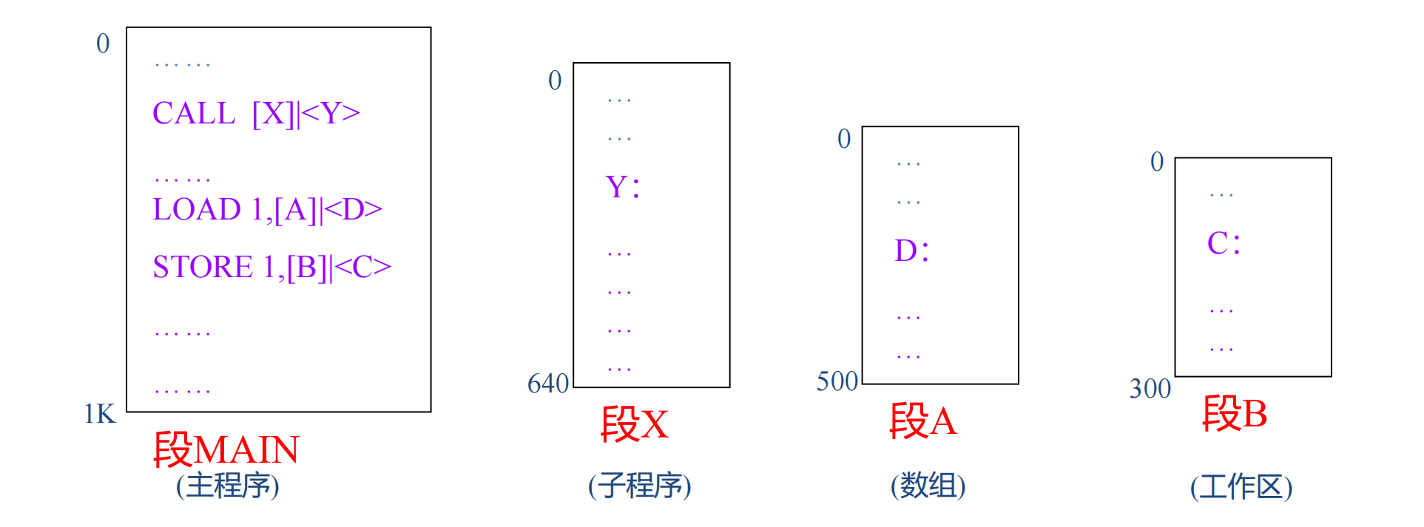
4.6分段存储管理方式
分段存储的优势
①方便编程：程序员把程序划分成若干逻辑段，逻辑地址由段名、段内偏移量组成

Slide 123
4.6分段存储管理方式
分段存储的优势
①方便编程：程序员把程序划分成若干逻辑段，逻辑地址由段名、段内偏移量组成；
②实现共享：进程中的数据段、代码段都是以逻辑单位为基础的，页不是逻辑单位， 难以支持线程共享；

Slide 124
4.6分段存储管理方式
分段存储的优势
①方便编程：程序员把程序划分成若干逻辑段，逻辑地址由段名、段内偏移量组成；
②实现共享：进程中的数据段、代码段都是以逻辑单位为基础的，页不是逻辑单位， 难以支持线程共享；
③信息保护：信息保护也是对逻辑单位进行保护；

Slide 125
4.6分段存储管理方式
分段存储的优势
①方便编程：程序员把程序划分成若干逻辑段，逻辑地址由段名、段内偏移量组成；
②实现共享：进程中的数据段、代码段都是以逻辑单位为基础的，页不是逻辑单位， 难以支持线程共享；
③信息保护：信息保护也是对逻辑单位进行保护；
④动态增长：数据段可以随着程序的推进不断增长，段式存储可以有效的处理这种
情况；

Slide 126
4.6分段存储管理方式
分段存储的优势
①方便编程：程序员把程序划分成若干逻辑段，逻辑地址由段名、段内偏移量组成；
②实现共享：进程中的数据段、代码段都是以逻辑单位为基础的，页不是逻辑单位， 难以支持线程共享；
③信息保护：信息保护也是对逻辑单位进行保护；
④动态增长：数据段可以随着程序的推进不断增长，段式存储可以有效的处理这种
情况；
⑤动态链接：动态链接也是以逻辑单位为基础的。

Slide 127
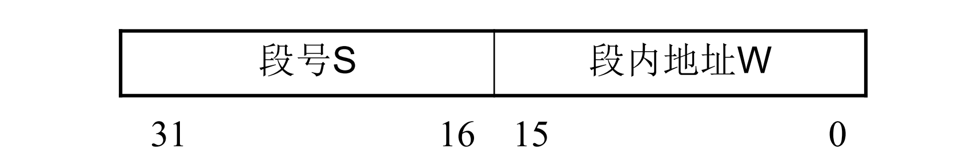
4.6分段存储管理方式
地址结构
在分段管理系统中，程序经编译链接后，指令和数据的地址均由两部分构成：
① 表示段名的段号S
② 段内位移量W，即段内地址
所以，其地址结构有如下形式：
该地址结构中，最多可有 个段，每个段最大 。
64K
64K

Slide 128
4.6分段存储管理方式
地址结构
在分段管理系统中，程序经编译链接后，指令和数据的地址均由两部分构成：
① 表示段名的段号S
② 段内位移量W，即段内地址
所以，其地址结构有如下形式：
该地址结构中，最多可有 个段，每个段最大 。
64K
64K

Slide 129
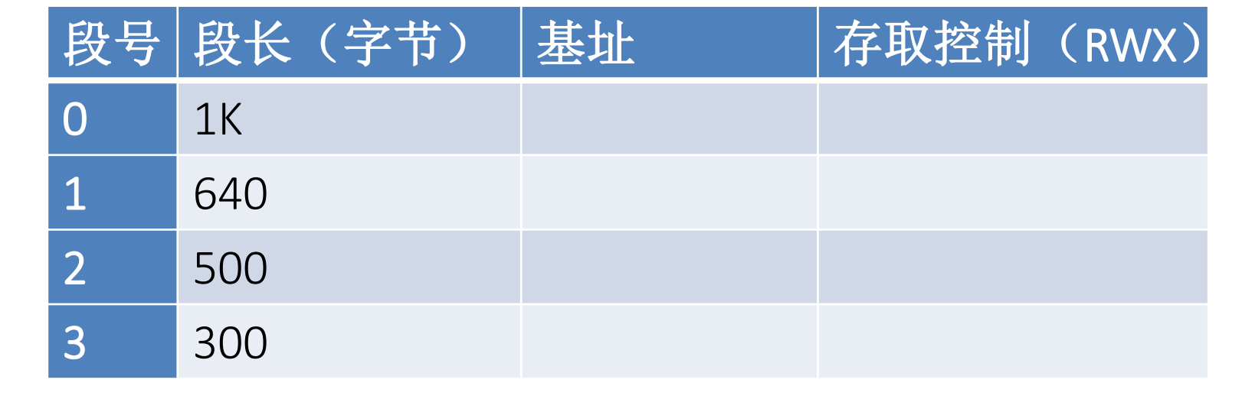
4.6分段存储管理方式
逻辑地址向物理地址变换机制
同样采用地址重定位技术实现，不过将分页存储中的页表，改成分段的段表；
段表每个表项至少有四个数据项：① 段号 ② 段长 ③基址 ④ 存取控制
想一想，为什么页表只有两个数据项？ （页号和块号）

Slide 130
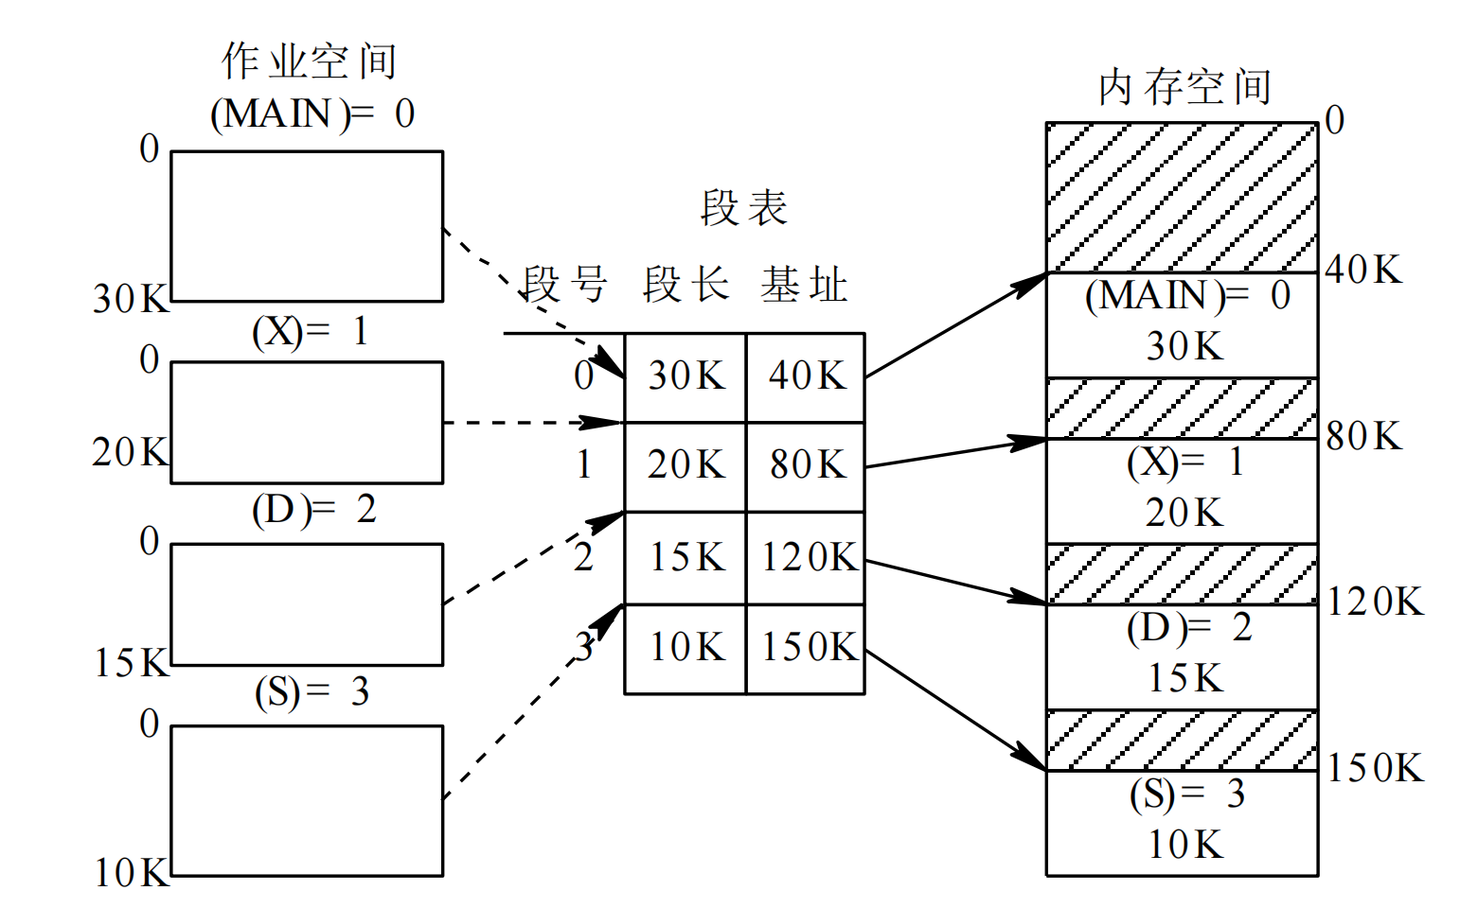
4.6分段存储管理方式
逻辑地址向物理地址变换机制

Slide 131
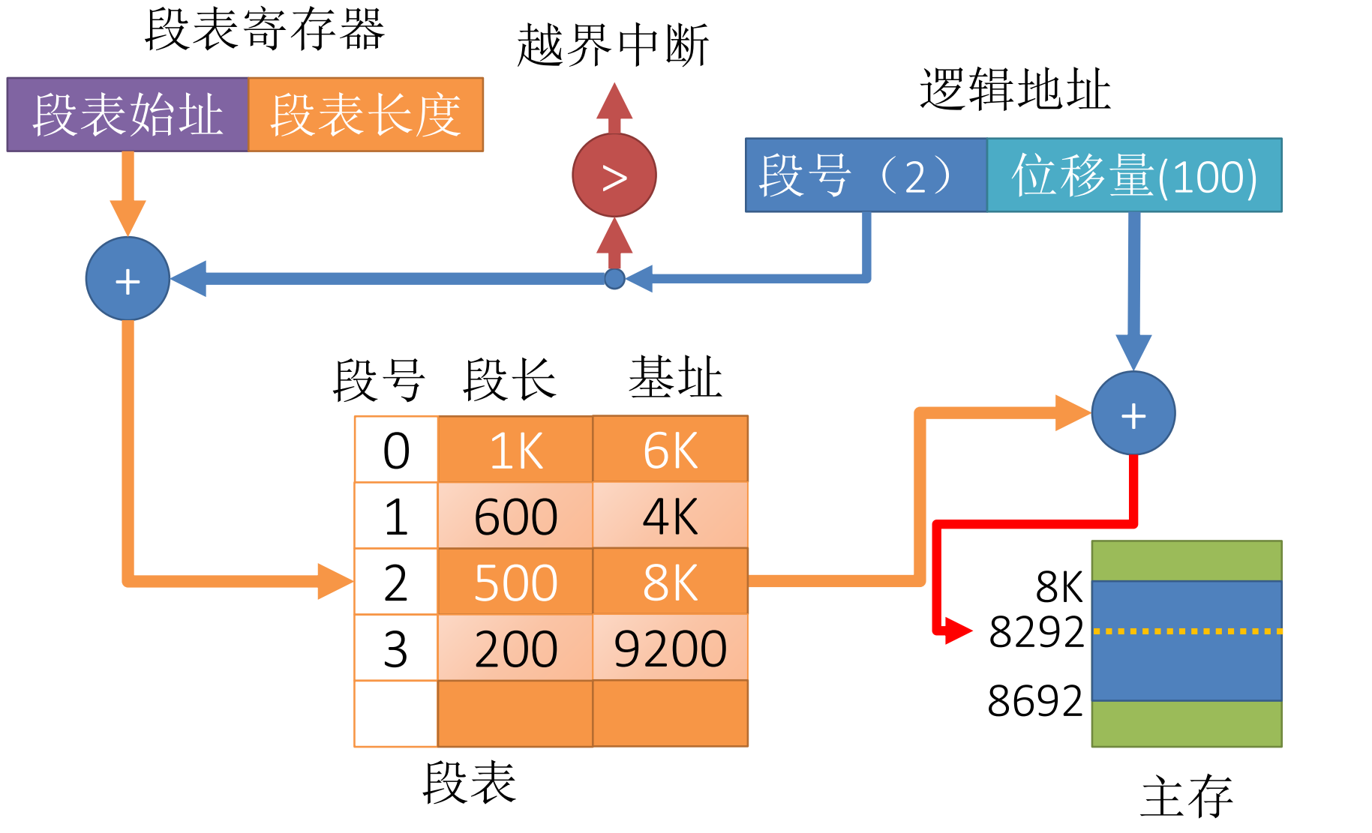
4.6分段存储管理方式
逻辑地址向物理地址变换机制

Slide 132
4.6分段存储管理方式
分段和分页的区别（小结）
分页 | 分段
页是信息的物理单位，分页是为消减内存的碎片，提高内存的利用率 | 段则是信息的逻辑单位，它含有一组其意义相对完整的信息
分页仅是由于系统管理的需要 | 分段的目的是为了能更好地满足用户的需要
页的大小固定，由系统决定 | 段的长度不固定，决定于用户所编写的程序
由系统把逻辑地址划分为页号和页内地址两部分，是由机器硬件实现的，因而在系统中只能有一种大小的页面 | 由编译程序编译源程序时，根据信息的性质来划分
分页的作业地址空间是一维的，程序员 只需利用一个记忆符，即可表示一个地址 | 分段的作业地址空间则是二维的，程序员在标识一个地址时，既需给出段名， 又需给出段内地址

Slide 133
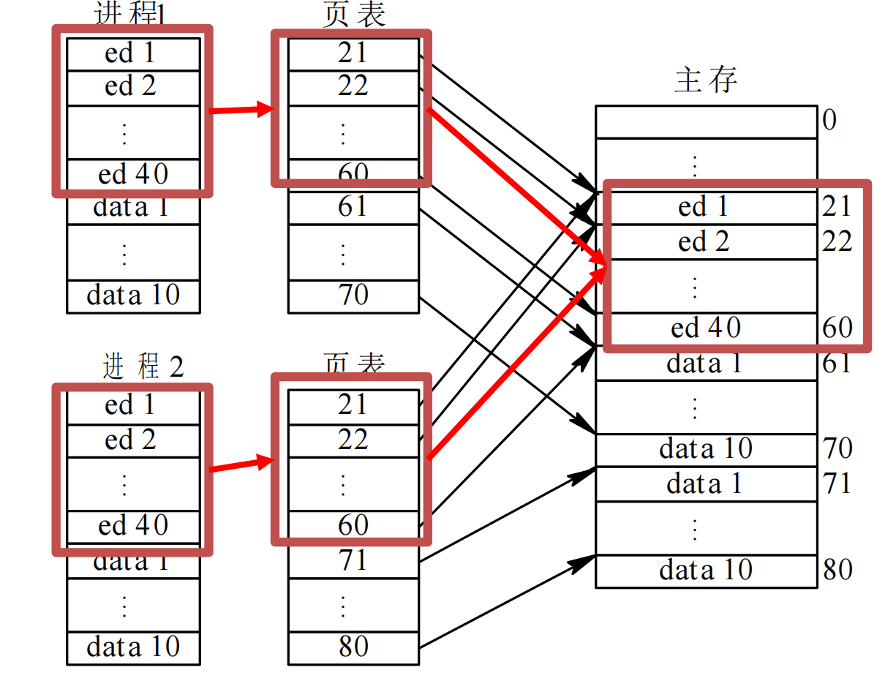
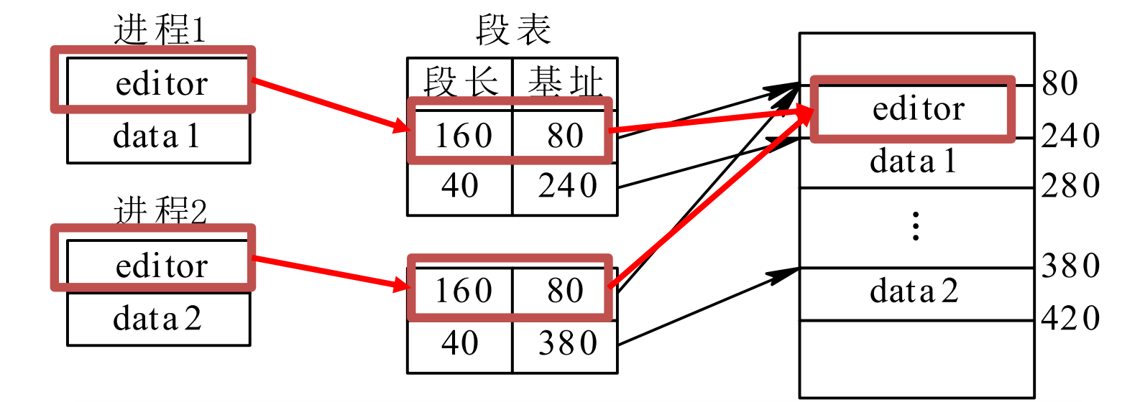
4.6分段存储管理方式
分段和分页的区别（小结）
分页
分段
多个进程editor，可以共享代码部分，数据部分各自独立占有，利用分页式存储（左图）和分段式存储（右图）的实现方式，可见，分段式存储更加的高效和方便。

Slide 134
4.6分段存储管理方式
段页式存储管理方式
分页、分段两种管理方式各有优缺点
分页系统能有效提高内存利用率
分段系统能更好地满足用户的需要
为了获得分段在逻辑上的优点和分页在管理存储空间方面的优点，结合分段和分页，形成段页式存储管理。

Slide 135
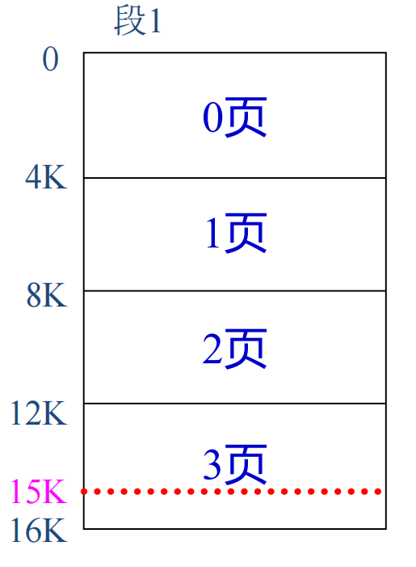
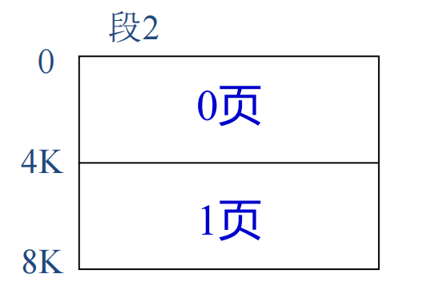
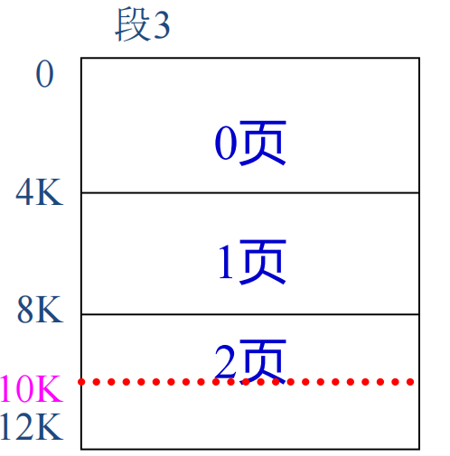
4.6分段存储管理方式
段页式存储管理方式：地址结构
一个程序首先被分成若干段，每一个段赋予不同的段名(段号)， 每一个段又分成若干个页面
该图是段页式系统中一个程序的逻辑地址空间，页面大小4KB；
该程序有3个段；
段1为15KB，占4页，最后一页有1KB未用；
段2为8KB，恰好占满2页；
段3为10KB，占3页，最后一页有2KB未用；
和分页系统一样，这些未写满的页依然存在页内碎片问题。

Slide 136
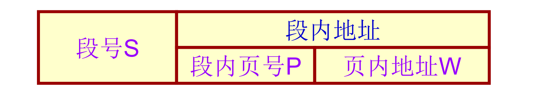
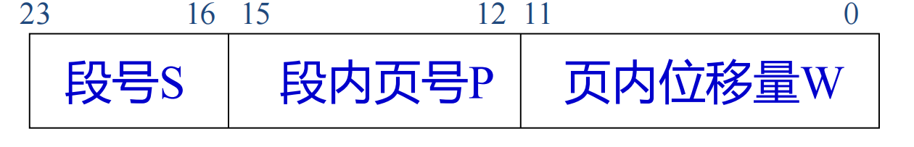
4.6分段存储管理方式
段页式存储管理方式：地址结构
一个程序首先被分成若干段，每一个段赋予不同的段名(段号)， 每一个段又分成若干个页面
由于段页式系统给逻辑地址空间增加了一级结构，现在地址空间便由段号S、段内页号P 和页内地址(位移量)W构成 ：

Slide 137
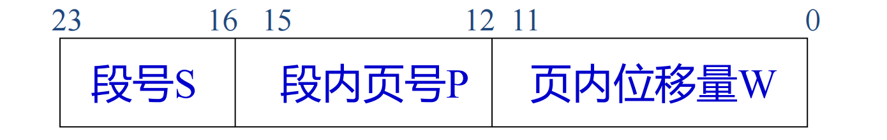
4.6分段存储管理方式
段页式存储管理方式：地址结构
地址结构确定了一个程序可用地址空间的范围，限定了一个程序最多能有多少段，每段多少页，以及页面的大小
上图的结构可允许每个程序有256段，每段16页、页面的大小为4K字节
注意：程序的分段可由程序员或编译程序根据信息的逻辑结构来划分；而分
页则与程序员无关，是由系统自动进行的；
也即，程序中使用的地址形式仍然是二维的，即段号S和段内地址W’；只是由地址变换机构把W’ 解析成页号P和页内地址的 (位移量)W形式

Slide 138
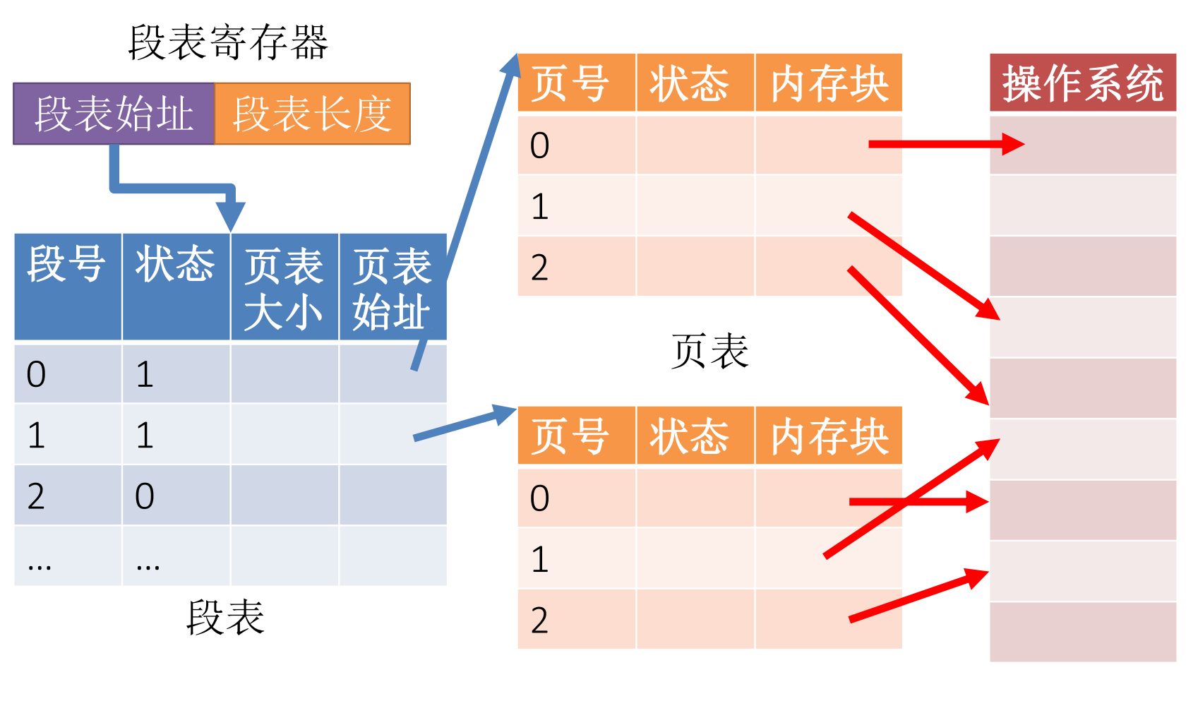
4.6分段存储管理方式
段页式存储管理方式：地址变换过程

Slide 139
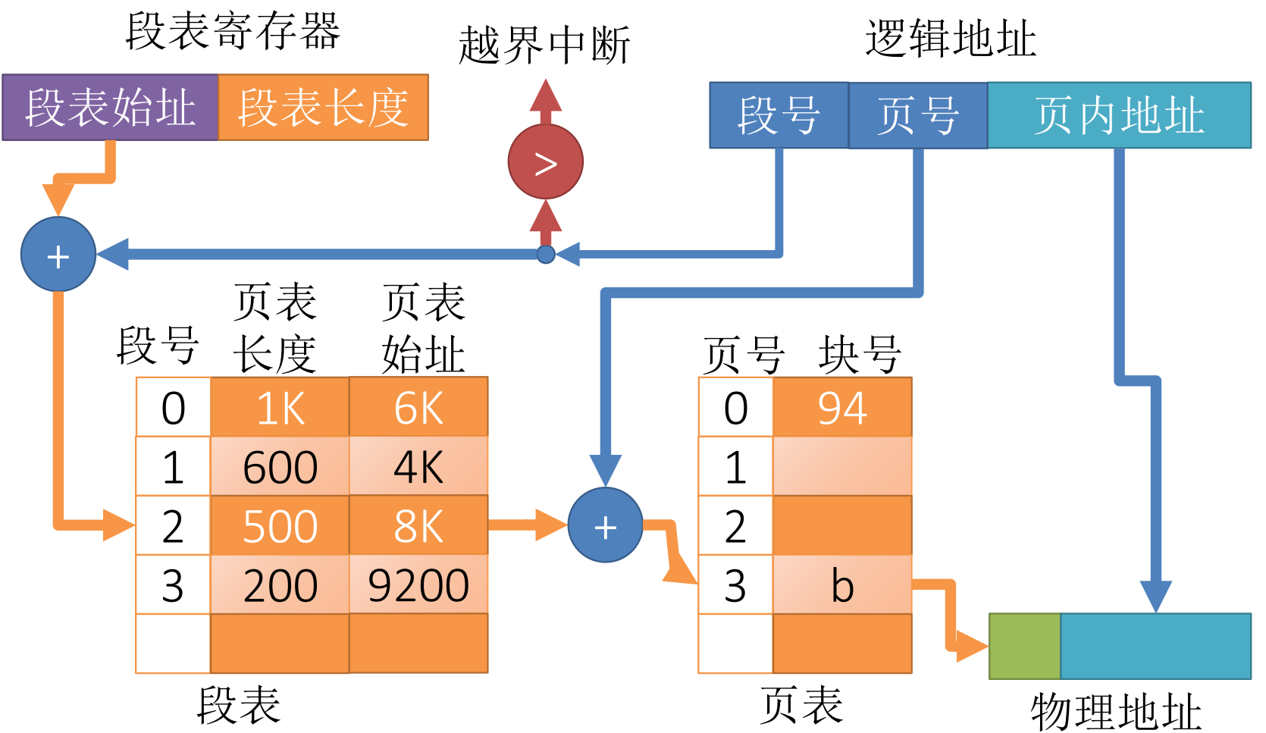
4.6分段存储管理方式
段页式存储管理方式：地址重定位机制

Slide 140
4 存储器管理（小结）
存储的层次（了解多级存储、高速缓存、磁盘缓存等概念）
程序的装入和链接（面试常问题，了解三种装入、三种链接的优缺点）
连续存储管理（熟悉单一、固定分区、动态分区和动态重定位分区方法的区别和联系，会计算四种顺序连续分配，首次适应、循环首次适应、最佳适应、最坏适应的算法，了解伙伴系统的分配和回收）；
离散存储管理（熟悉分页、分段、段页式的基本原理和地址结构，熟悉地址重定位机制，熟悉分页、分段式的区别和优缺点，了解快表等概念）

